Slide 1


Slide 2
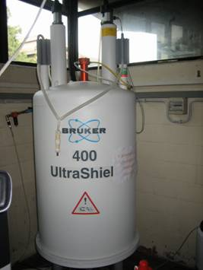
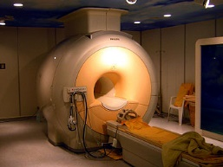
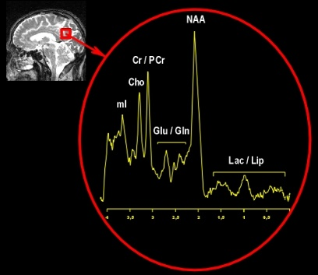
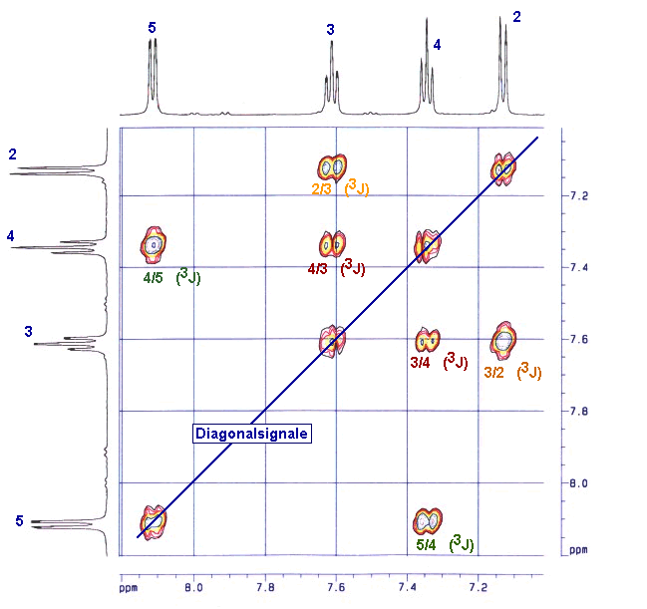
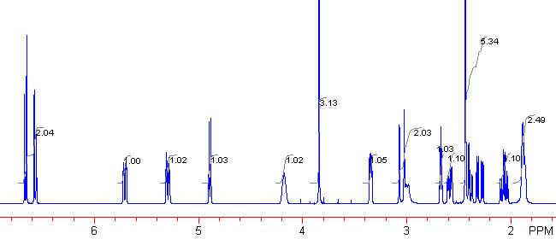
2.
Risonanza Magnetica Nucleare: spettroscopia
Liquidi-macromolecole
Spettroscopia in alta risoluzione
Spettroscopia localizzata in vivo

Slide 3
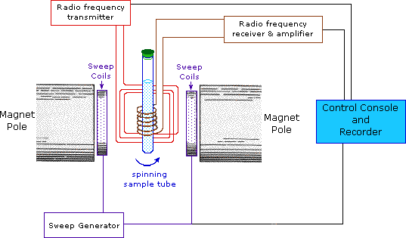

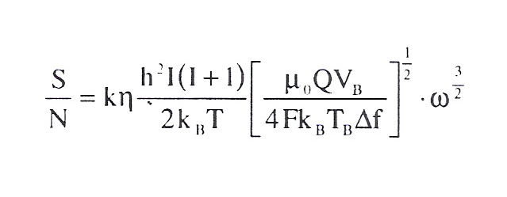

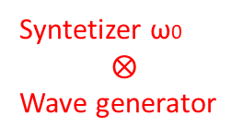
Schema di uno spettrometro NMR in alta risoluzione
2.
Risonanza Magnetica Nucleare: spettroscopia
B₁
Syntetizer ω0
$$⨂$$
Wave generator
shim
shim
FID
$$\vec{B0}$$
RLC
Demodulated signal
ω-ω0
0

Slide 4
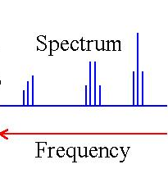


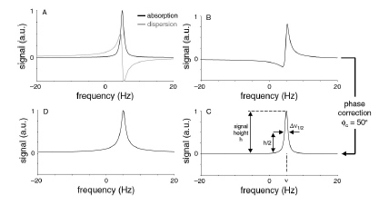



2.
Risonanza Magnetica Nucleare: spettroscopia
S(t)= A*[cos(ω-ω₀ )*t]*exp(-t/T2*)*[1-exp(-TR/T1)]
M₀
Rilassometria
Spettroscopia
S(t)= Mx,y (t)
FT
La larghezza di riga è:
∼$\frac{π}{T2}$

Slide 5
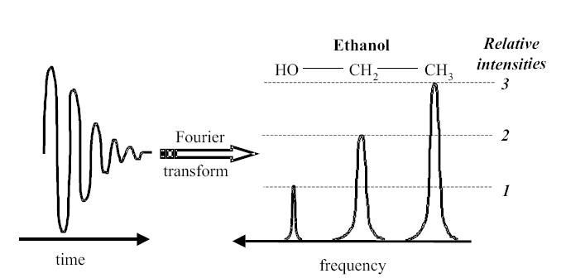
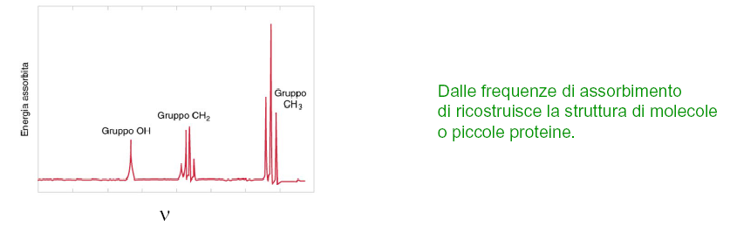
2.
Risonanza Magnetica Nucleare:spettroscopia
Chemical shift
Chemical shift + J-coupling (o accoppiamento dipolare indiretto)
Spettroscopia

Slide 6
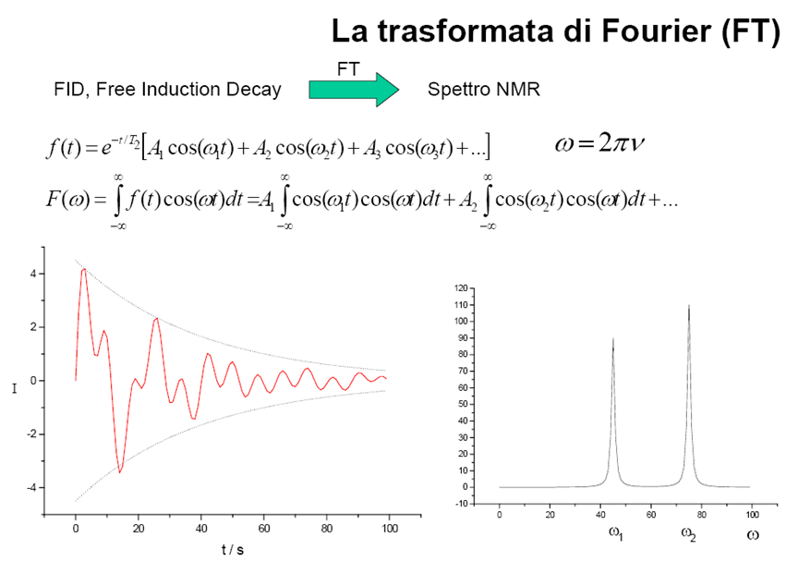
4.
2.
Spettroscopia
Risonanza Magnetica Nucleare: spettroscopia

Slide 7
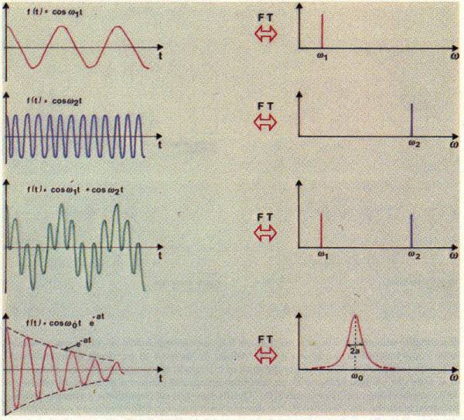
2.
Risonanza Magnetica Nucleare: spettroscopia

Slide 8
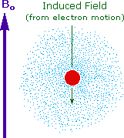
Schermo elettronico risposta diamagnetica della nube elettronica attorno allo spin nucleare
2.
Risonanza Magnetica Nucleare: spettroscopia
L’ambiente elettronico attorno ad un determinato nucleo tende a formare un campo magnetico che si oppone come uno schermo al campo applicato esternamente, influenzando così l’esatta energia di transizione di spin in quanto il campo esterno deve essere leggermente incrementato per permettere la transizione
Δω=γΔB
In conseguenza di ciò, nuclei posti in situazione elettroniche diverse daranno segnali di assorbimento NMR (o risonanza) diversi e questa è la base per poter riconoscere parti diverse all’interno di una molecola, permettendo di determinarne la struttura

Slide 9
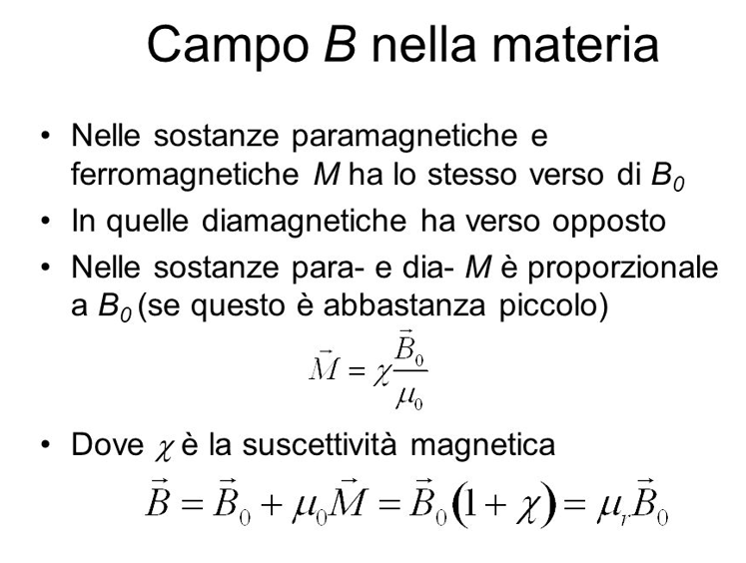
2.
Risonanza Magnetica Nucleare: spettroscopia

Slide 10
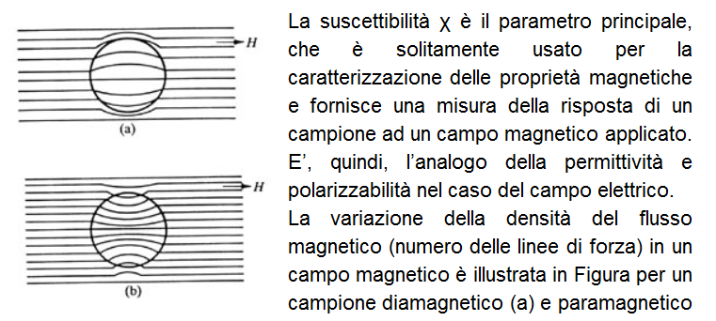
2.
Risonanza Magnetica Nucleare
Legge di Curie
Principi: Magnetizzazione e suscettività magnetica

Slide 11
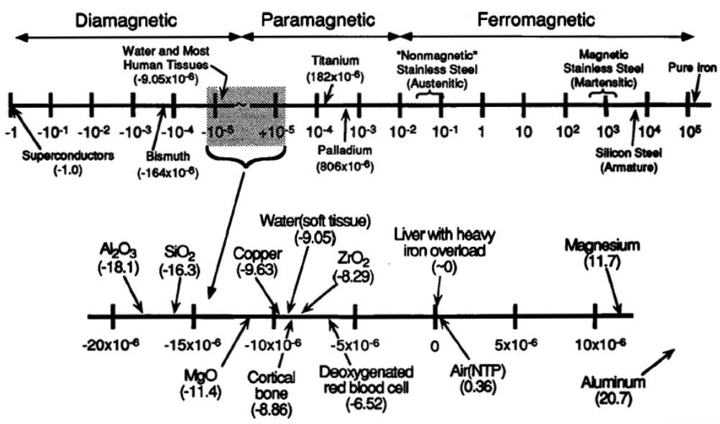
2.
Risonanza Magnetica Nucleare
Non dipende da H
Dipende da H, NO NMR
J.F. Schenck
"The role of magnetic susceptibility in magnetic resonance imaging: MRI magnetic compatibility of the first and second kind".
Med. Phys. 23,815 (1996).
Principi: la suscettività magnetica

Slide 12
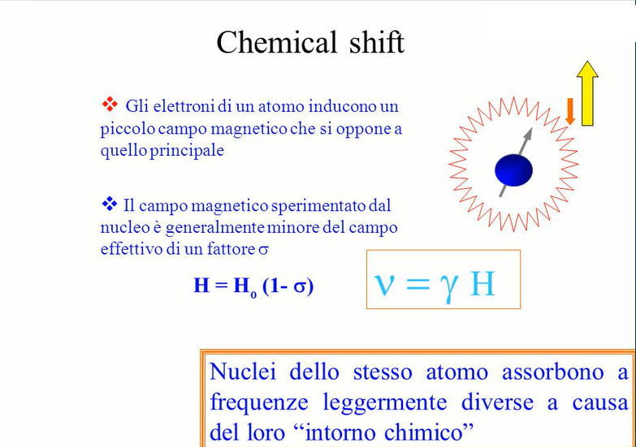
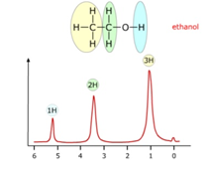
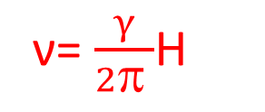
2.
Risonanza Magnetica Nucleare: spettroscopia
ν= $\frac{γ}{2π }$H

Slide 13

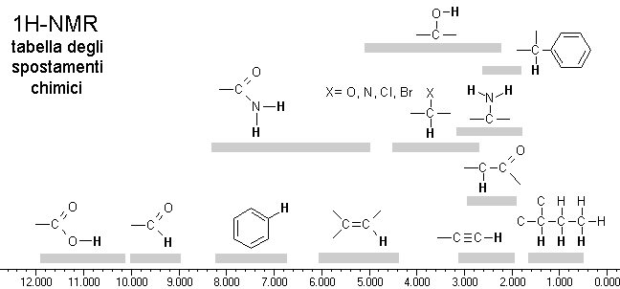

2.
Risonanza Magnetica Nucleare: spettroscopia
ν= $\frac{γ}{2π }$H
H=H₀(1-σ)
H deschermati
Sentono un campo magnetico piu’ intenso
H piu’ schermati
Sentono un campo
magnetico meno intenso
Nella scala del 1H-NMR, i semplici protoni idrocarburici assorbono nella regione 0,9-1,7 ppm, i protoni sul carbonio adiacente al carbonile sono spostati a 2-3 ppm, i protoni sul carbonio al quale è legato un atomo elettronegativo (ossigeno, azoto, alogeni) sono spostati a 3-4 ppm, i protoni vinilici sono spostati a 5-6 ppm, i protoni aromatici a 7-8 ppm, i protoni aldeidici a 9-10 ppm, ed i protoni degli acidi carbossilici sono i più spostati e cadono nell’intervallo 10-12 ppm. La seguente tabella riassume gli spostamenti chimici delle principali molecole organiche.
Chemical shift

Slide 14
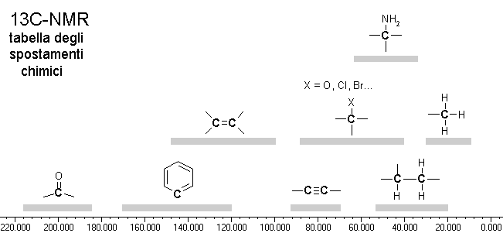
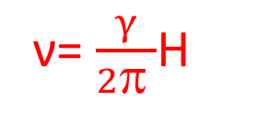
2.
Risonanza Magnetica Nucleare: spettroscopia
ν= $\frac{γ}{2π }$H
H=H₀(1-σ)
ppm
H deschermati
Sentono un campo magnetico piu’ intenso
H piu’ schermati
Sentono un campo
magnetico meno intenso

Slide 15
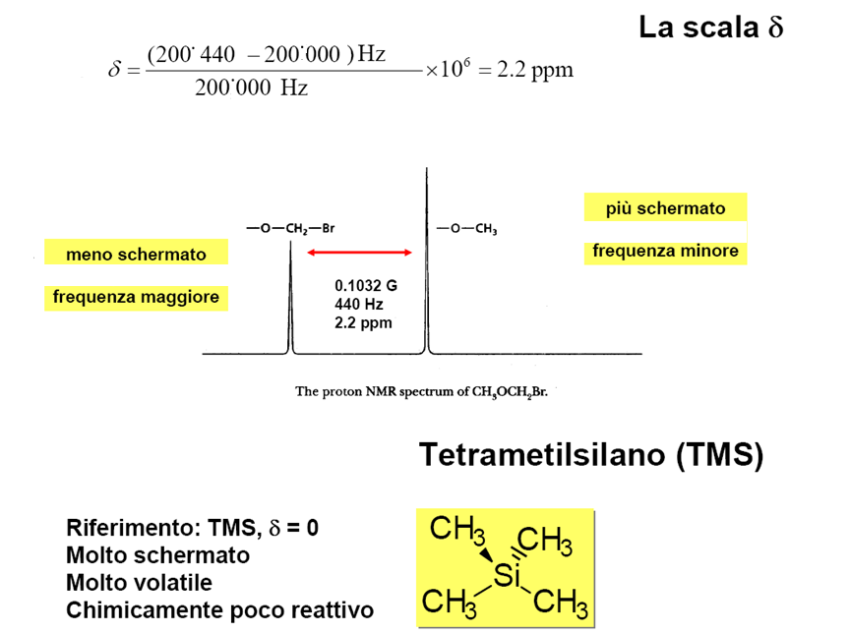
2.
Risonanza Magnetica Nucleare: spettroscopia
Spettroscopia

Slide 16
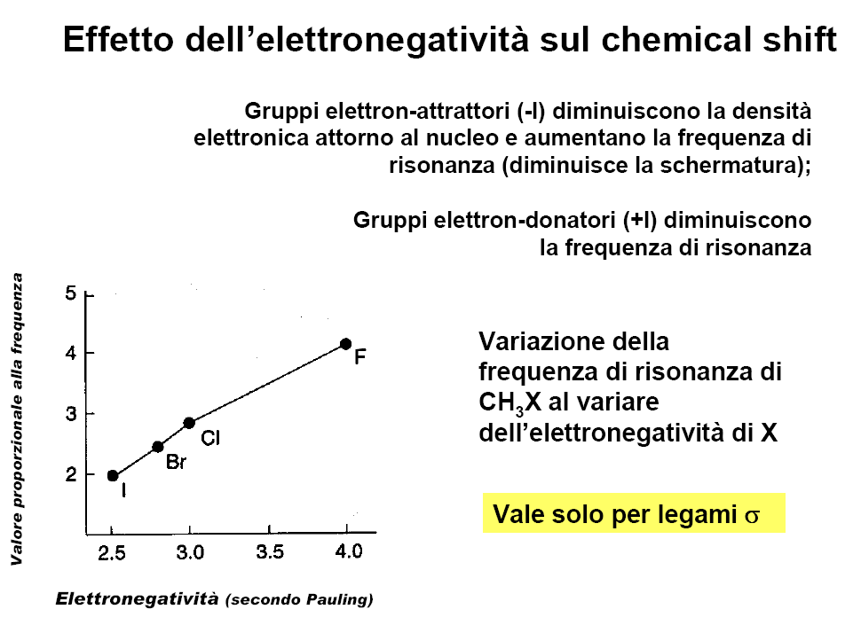
2.
Risonanza Magnetica Nucleare: spettroscopia
Spettroscopia

Slide 17
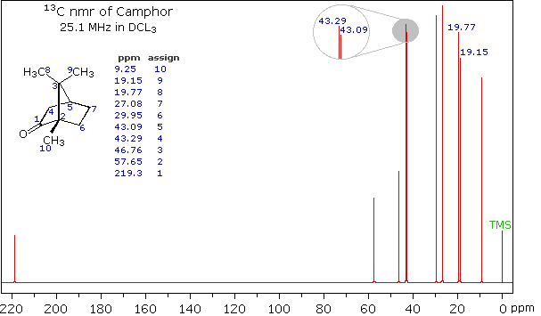
Esempio di spettro ¹³C NMR
4.
2.
Risonanza Magnetica Nucleare: spettroscopia
Spettroscopia
Spettro NMR della canfora
Spettroscopia

Slide 18
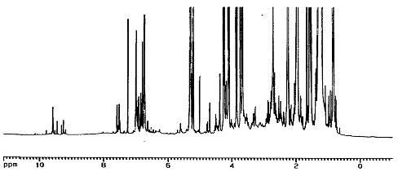
Spettro NMR di un campione reale
4.
2.
Risonanza Magnetica Nucleare: spettroscopia
Spettroscopia
Lo spettro NMR di una sostanza pura è sufficientemente semplice da permettere l’assegnazione di tutti i segnali dello spettro, risolvendo così la struttura di un composto incognito
Diversa è, naturalmente, la situazione in un campione reale dove possono essere presenti decine o centinaia di sostanze diverse, ognuna delle quali può dare più segnali. In questo caso è necessario disporre di uno strumento ad alto campo magnetico, per permettere di evidenziare le differenze minime dei segnali da molecola a molecola
Esempio
Spettro protonico dell’olio di oliva. Il numero elevato di composti organici presenti nell’olio rende lo spettro NMR di difficile interpretazione; è necessario isolare sezioni definite dello spettro e studiarne le caratteristiche da campione a campione
Spettroscopia

Slide 19
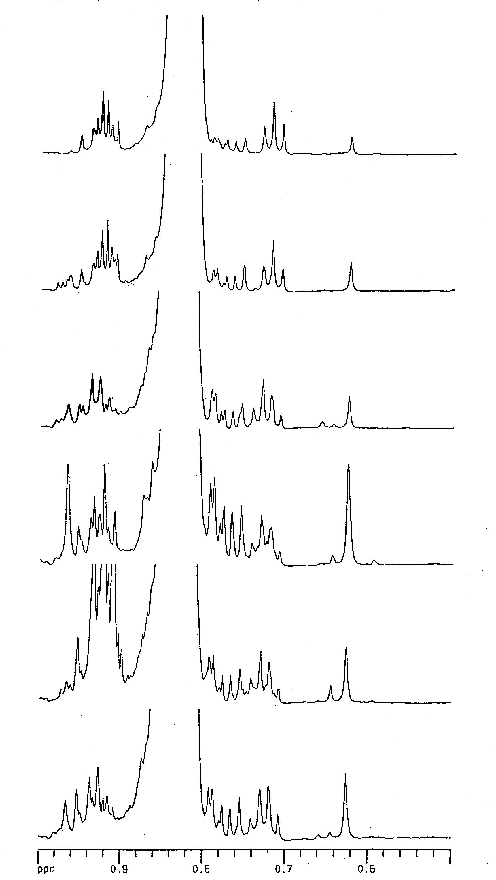
Regione dei CH₃
4.
2.
Risonanza Magnetica Nucleare: spettroscopia olio
Spettroscopia
acido linolenico
β-sitosterolo
olio di oliva extravergine
olio di oliva
olio di girasole
olio di mais
olio di soia
olio di arachidi
Caratterizzazione dell’olio doc
Spettroscopia

Slide 20
Olio rancido
4.
2.
Risonanza Magnetica Nucleare: spettroscopia olio
Spettroscopia
olio extravergine
olio rancido
Spettroscopia

Slide 21
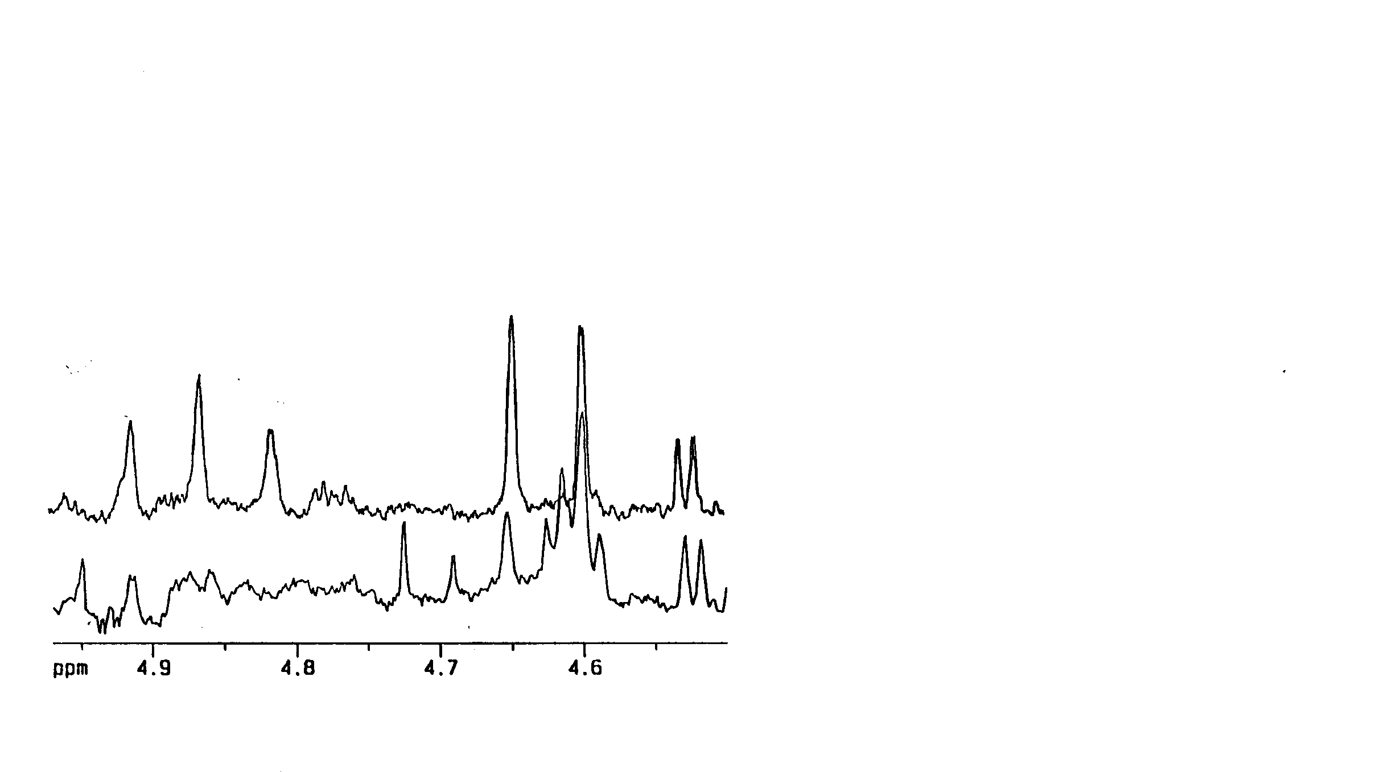
Olio riscaldato
4.
2.
Risonanza Magnetica Nucleare: spettroscopia
Spettroscopia
olio extravergine
olio riscaldato
Spettroscopia

Slide 22
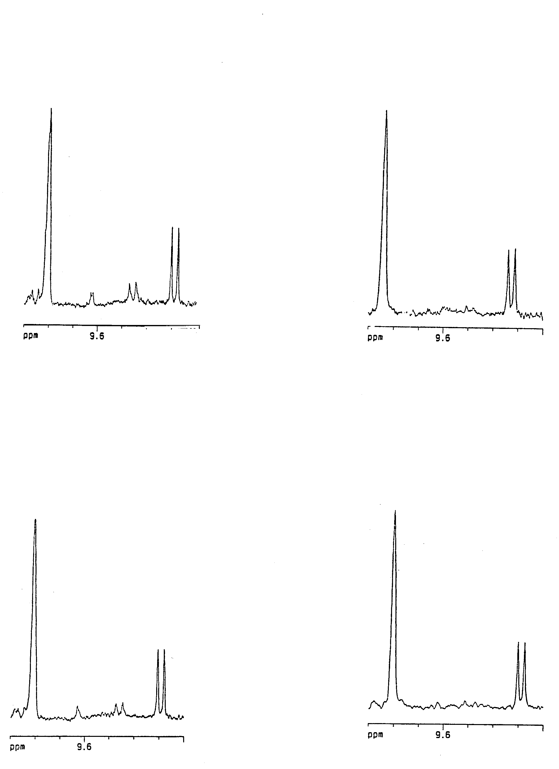
Caratterizzazione geografica
4.
2.
Risonanza Magnetica Nucleare: spettroscopia
Spettroscopia
olio siciliano
olio umbro
OLIO DOC
Anna Laura Segre, CNR Montelibretti
Caratterizzazione dell’olio doc
Spettroscopia

Slide 23
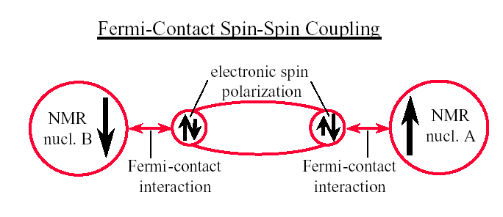
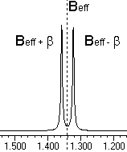
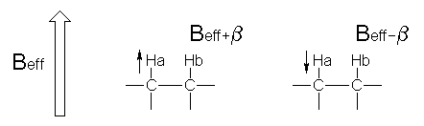
4.
2.
Risonanza Magnetica Nucleare: spettroscopia
Spettroscopia
Accoppiamento J (J-coupling)
A: il protone Ha assume un orientamento di spin concorde a Beff. in questo caso il protone Hb sentirà un campo pari a Beff+β B: il protene Ha assume un orientamento di spin discorde rispetto a Beff. in questo caso il protone Hb sentirà un campo pari a Beff-β
J-coupling
Spettroscopia
Notes:
Il protone Ha può avere due diversi orientamenti di spin, concorde o discorde al campo magnetico applicato Beff. Così il campo magnetico sentito dal protone adiacente Hb sarà dato dal campo magnetico applicato Beff aumentato o diminuito del campo magnetico β prodotto dal protone Ha.

Slide 24
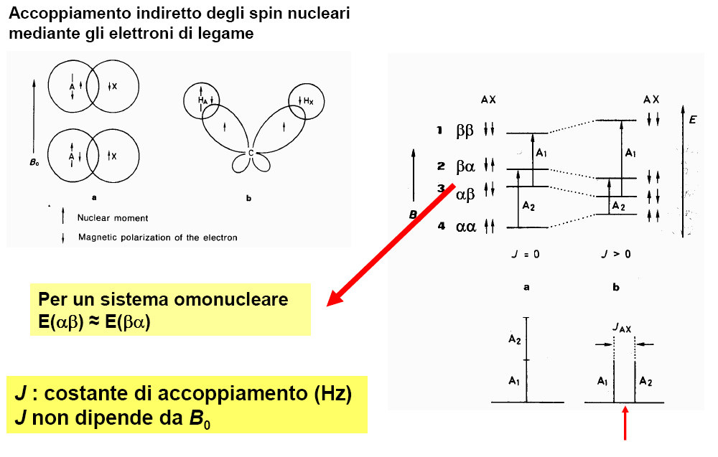
4.
Spettroscopia
J-coupling

Slide 25
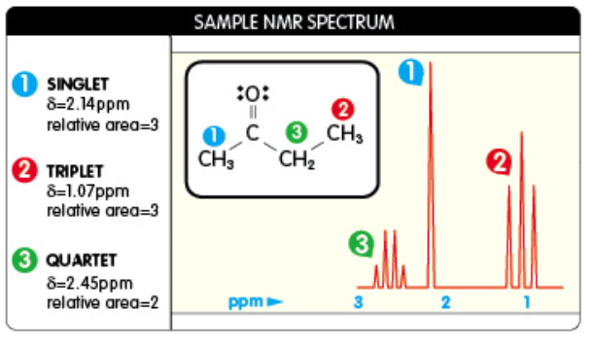
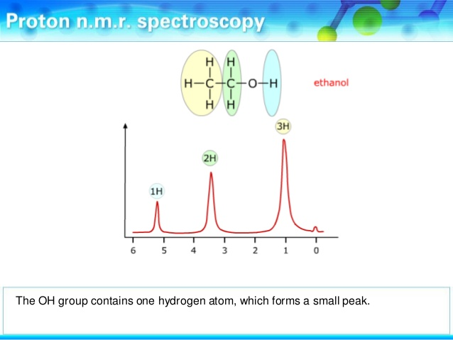
2.
Risonanza Magnetica Nucleare: spettroscopia
2S+1
S/N
Spettroscopia

Slide 26
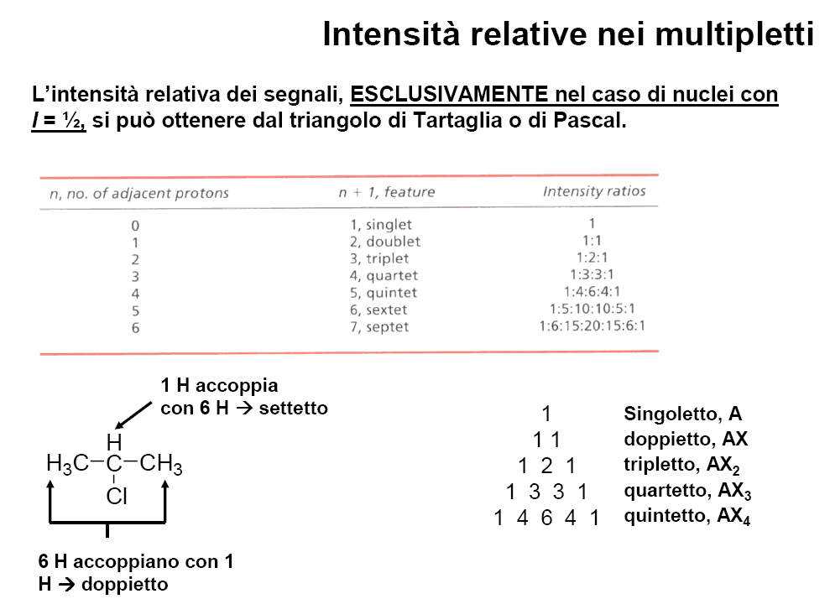
4.
2.
Risonanza Magnetica Nucleare: spettroscopia
Spettroscopia
J-coupling
Spettroscopia

Slide 27
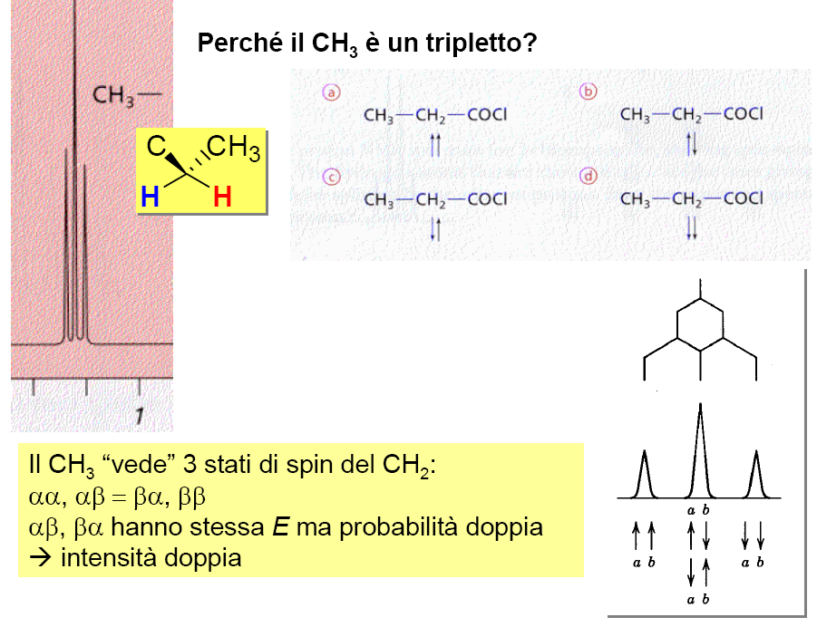
4.
2.
Risonanza Magnetica Nucleare: spettroscopia
Spettroscopia
J-coupling
Spettroscopia

Slide 28
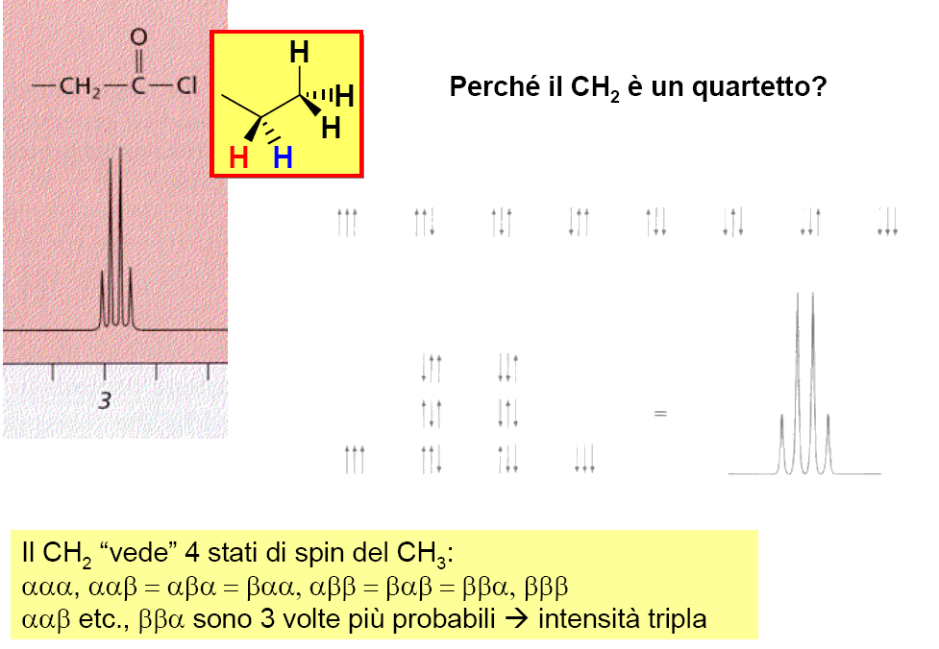
4.
2.
Risonanza Magnetica Nucleare: spettroscopia
Spettroscopia
J-coupling
Spettroscopia

Slide 29
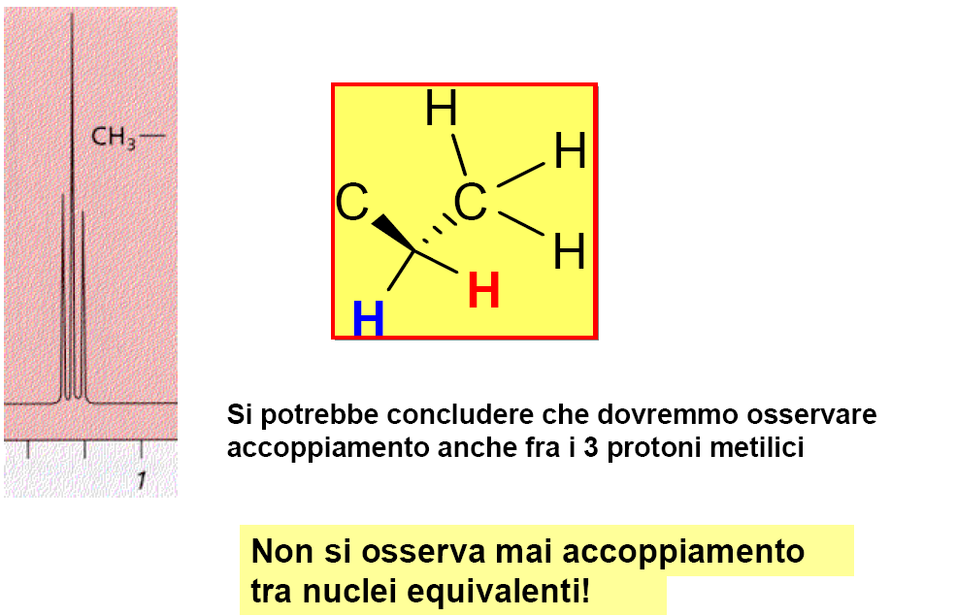
4.
2.
Risonanza Magnetica Nucleare: spettroscopia
Spettroscopia
J-coupling
Spettroscopia

Slide 30
2.
2.
Risonanza Magnetica Nucleare: spettroscopia
Spettroscopia
J omonucleare
J eteronucleare
H
C
C
H
C
H
120-150 Hz
12-15 Hz
H
H
H
C
C
C
C
H
2-9 Hz
150-170 Hz
CH₃
CH₂
x
6,5 - 7,5 Hz
H
C
H
H
≈250 Hz
C
(C)_{n}
C
~ 0 Hz
Costanti di accoppiamento J
Spettroscopia

Slide 31
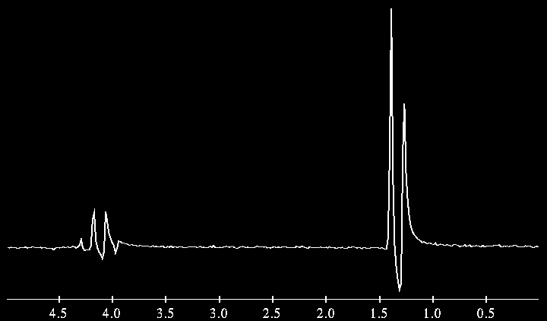
4.
2.
Risonanza Magnetica Nucleare: spettroscopia
Spettroscopia
Interazione dipolare indiretta (J-coupling)
COOH
HO
CH
CH₃
J-coupling
Spettroscopia

Slide 32
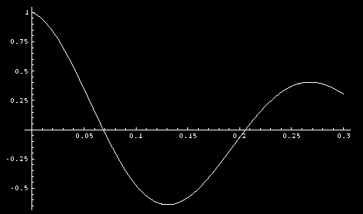
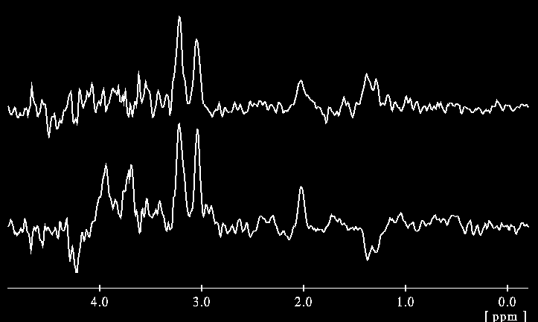
4.
2.
Risonanza Magnetica Nucleare: spettroscopia
Spettroscopia
Sistemi liquidi
H = H_{z} + H_{J} = ω_{0,1} I_{z,1} + ω_{0,2} I_{z,2} + J₁₂ I₁ I₂
+dipolare (rilassamento)
Cos(2πJτ)
Signal
lattato
TE
TE = 2/J = 272 ms
H = H_{z} + H_{J} = Σ ω_{0k} I_{kz} + 2π Σ J_{kl} I_{k} I_{l}
2π | J_{kl} | << | ω_{0k} − ω_{0l} |
H = H_{z} + H_{J} = Σ ω_{0k} I_{kz} + 2π Σ J_{kl} I_{kz} I_{lz}
[H_{z} , H_{J} ] = 0
TE = 1/J = 136 ms
J-coupling
Spettroscopia

Slide 33
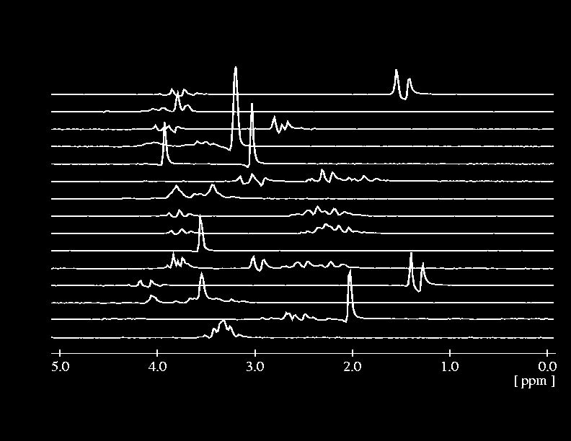
4.
2.
Risonanza Magnetica Nucleare: spettroscopia
Spettroscopia
Alanine
Ascorbic Acid
Aspartate
Choline
Creatine
GABA
Glucose
Glutamine
Glutamate
Glycine
Glutathione
Lactate
myoInositol
NAA
Taurine
metaboliti
Spettroscopia

Slide 34
2.
Risonanza Magnetica Nucleare: spettroscopia eteronucleare
Principi

Slide 35
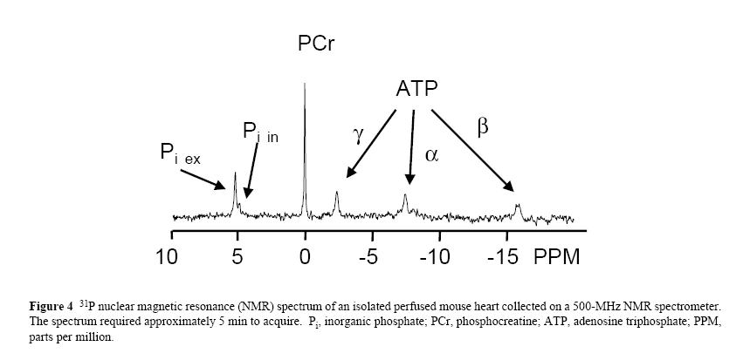
4.
2.
Risonanza Magnetica Nucleare: spettroscopia eteronucleare
Fosforo 31P
Spettroscopia
Spettroscopia

Slide 36
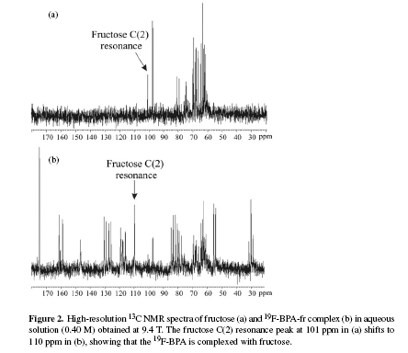
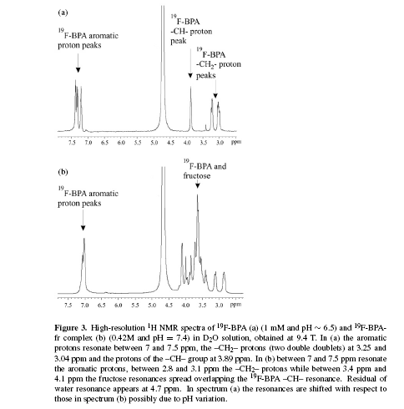
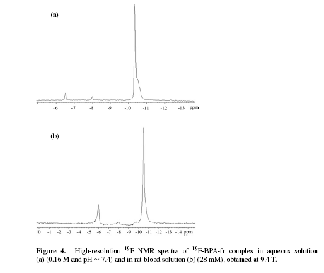
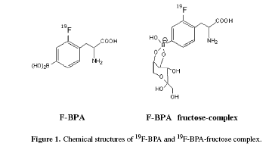
4.
2.
Risonanza Magnetica Nucleare: spettroscopia eteronucleare
13C
1H
19F
Spettroscopia

Slide 37




4.
2.
Risonanza Magnetica Nucleare: spettroscopia eteronucleare
Spettroscopia
Spettroscopia

Slide 38



2.
Risonanza Magnetica Nucleare: spettroscopia eteronucleare
Reference resonance: CFCl₃
Spettroscopia

Slide 39



2.
Risonanza Magnetica Nucleare: spettroscopia eteronucleare
Spettroscopia

Slide 40

2.
Risonanza Magnetica Nucleare: spettroscopia eteronucleare
Chemical structures of some 19F molecular tracers:
hexaﬂuorobenzene (HFB), perﬂuorodecalin (PFD), perﬂuorononane (PFN), perﬂuoroctyl bromide (PFOB), perﬂuoro-15-crown-5-ether (PFCE), and tetra(perﬂuorotertbutyl)pentaerythritol (PERFECTA).
Thanks to its 20 chemically equivalent
fluorine atoms that give one single 19FNMRsignal at −92.5 ppm,
the 15.5 isomer (PFCE) has been widely investigated as 19F MRI
contrast agent, in particular for cell tracking and targeted drug
delivery purposes
S/N ∼ B0, N ma identici !!!
¹⁹F più elettronegativo di ¹H quindi < r > varia γ (¹⁹F) < γ(¹H) quindi T1 (¹⁹F) > T1 (¹H)
T₂ minore quindi riga piu’ larga quindi S/N minore
Spettroscopia

Slide 41


2.
Risonanza Magnetica Nucleare: spettroscopia
Spettroscopia

Slide 42


2.
Risonanza Magnetica Nucleare: spettroscopia
ΔE · Δt ≥h/2π
ΔE=hΔν da cui hΔν· Δt =h/2π Δν· Δt =1/2π Δω· Δt =1
ω=γB ma B= (ΔB/Δr) · Δr ovvero B= G· Δr quindi ω=γ G· Δr
γ G· Δr · Δt =1
Slice selection: Impulso “soft” selettivo

Slide 43

2.
Risonanza Magnetica Nucleare: spettroscopia
SVS
Spettroscopia

Slide 44



2.
Risonanza Magnetica Nucleare: spettroscopia in vivo
Spettroscopia

Slide 45

2.
Risonanza Magnetica Nucleare: spettroscopia in vivo
Spettro ottenuto con acquisizione STEAM, TE=6 ms, TR=3500ms, 128 medie del segnale e con sequenza di soppressione dell’acqua VAPOR sul caudato di un volontario sano di sesso maschile di età 18 anni. Campo magnetico 3T. Dimensione voxel: 10x10x16 mm³
In nero, il segnale acquisito, in rosso l’elaborazione ottenuta con LCmodel per la quantificazione dei metaboliti cerebrali, riportata nella tabella a destra.
Spettroscopia

Slide 46
2.
Risonanza Magnetica Nucleare: spettroscopia in vivo
Normal aging
l’N-acetil-aspartato (NAA) cerebrale e il mio-inositolo, (mI) diminuiscono con l’eta’. Inoltre l’aumento di risonanze “larghe” nella zona dello spettro fra 1.6 e 0.8 ppm (zona delle risonanze di MM e Lip) con l’eta’ si ritiene essere legato a stress ossidativo da “normal aging”. L’aumento dell’area delle risonanze fra 1.6 e 0.8 ppm è dovuto a residui di membrane cellulari di cellule del caudato degenerate
Spettroscopia

Slide 47



4.
2.
Risonanza Magnetica Nucleare: spettroscopia in vivo
Spettroscopia
Spettroscopia
Notes:
Il segnale proveniente dalle lunghe catene di protoni del metilene (CH₂)_{n} è a 1.2 ppm nello spettro, mentre i protoni del metile CH₃ si presentano a 0.8 ppm. I protoni del vinile −HC=CH− degli acidi grassi insaturi mostrano il segnale intorno 5.6 ppm. Il segnale dei protoni del metilene con un gruppo vinilico =CH−CH₂− o con un legame estero CH₂−O−CO−CH₂ è visibile a circa 1.8 ppm.

Slide 48






2.
Risonanza Magnetica Nucleare: spettroscopia in vivo
Diagnosi precoce
osteoporosi
L13
LCModel (Version 6.3-1) Copyright: S.W. Provencher
L09
L21
L41L42
L23
L52L53
W
L28
Spettroscopia

Slide 49













NMR Laboratory
NMR laboratory staff
Biomedicine:
Maria Giovanna Di Trani
(PhD student)
Michele Guerreri
(PhD student)
Riccardo De Feo
Edificio Fermi stanza 319,
Edificio Segre’ Laboratorio 5
Silvia.Capuani@roma1.infn.it
Cultural heritage
Sveva Longo
(PhD student 50%)
Alessandra Caporale
Penn University (USA)
Marco Palombo
UCL (UK)
Clinical collaborators:
Neuroimaging Laboratory,
Fondazione Santa Lucia IRCCS, Rome, Italy.
Radiology Dpt., Policlinico Umberto I Sapienza Rome, Italy
Department of Diagnostic and Interventional Radiology, Molecular Imaging and Radiotherapy &
Orthopedic and Traumatology Dip. PTV Foundation,”Tor Vergata” University of Rome,

